Slide 1

Il fabbisogno di dati delle istituzioni comunitarie
Flavio Burlizzi
8 luglio 2014

Slide 2

Eurostat
L’Ufficio statistico dell’Unione europea (Eurostat) raccoglie ed elabora dati raccolti dagli Stati membri e trasmessi dagli Istituti Nazionali di Statistica.
Eurostat funge da catalizzatore, normalizzando e rendendo comparabili le informazioni statistiche raccolte a fini nazionali.
Esso promuove inoltre il processo di armonizzazione della metodologia statistica tra gli Stati membri, mediante la predisposizione di definizioni e classificazioni comuni.
http://epp.eurostat.ec.europa.eu/portal/page/portal/eurostat/home/

Slide 3

SME Performance Review
Il rapporto annuale sulle PMI europee
Strumento finalizzato a monitorare lo stato di attuazione dello Small Business Act for Europe (SBA).
Prevede una relazione annuale sulle prestazioni delle PMI europee nell’ultimo anno, integrata da schede informative elaborate su base annuale.
http://ec.europa.eu/enterprise/policies/sme/facts-figures-analysis/performance-review/index_en.htm

Slide 4
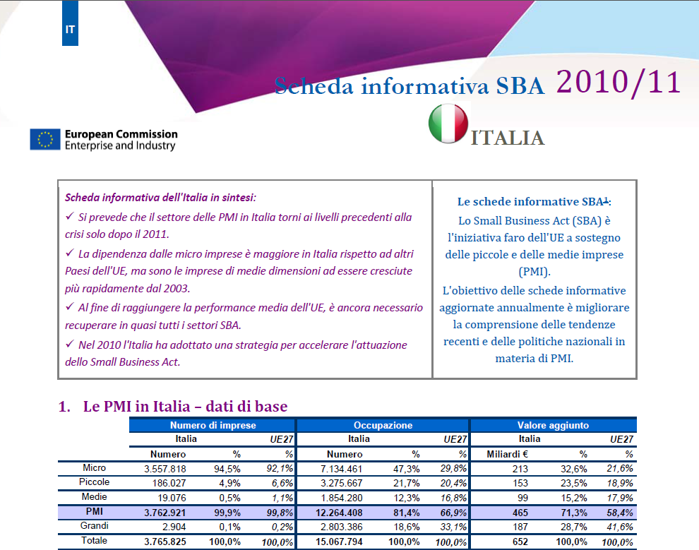
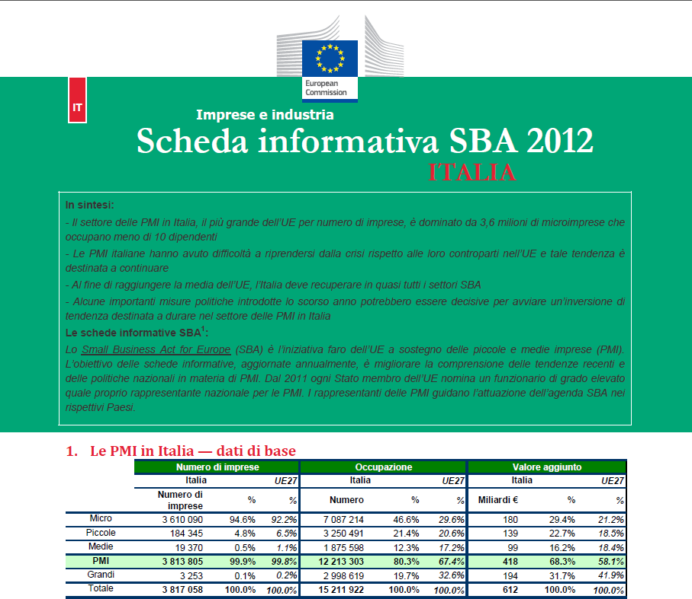
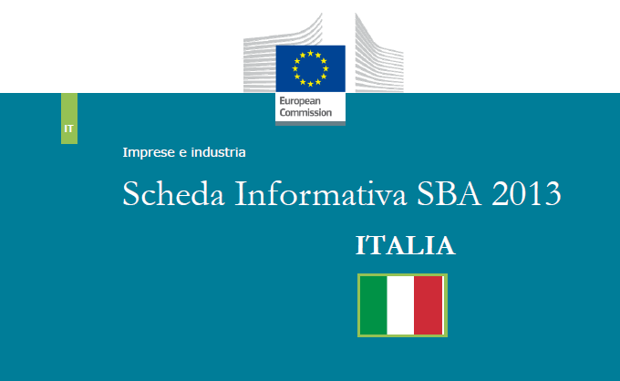

Slide 5
SME Performance Review
Le schede informative SBA
Le schede intendono sistematizzare le informazioni disponibili e migliorare la comprensione delle tendenze recenti e delle politiche nazionali in materia di PMI.
Combinano dati statistici relativi ai 28 Stati membri e 9 Paesi terzi.
Si basano su 62 indicatori statistici, raggruppati secondo i dieci principi dello SBA:
  imprenditorialità, – accesso ai finanziamenti,
  seconda possibilità, – mercato unico,
  pensare anzitutto in piccolo, – competenze ed innovazione,
  amministrazione recettiva, – ambiente,
  appalti pubblici e aiuti di Stato, – internazionalizzazione.
http://ec.europa.eu/enterprise/policies/sme/facts-figures-analysis/performance-review/files/countries-sheets/2013/italy_it.pdf

Slide 6
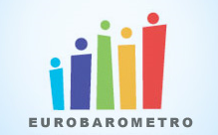
Eurobarometro
Istituito nel 1973, tale strumento analizza le tendenze dell’opinione pubblica negli Stati membri e nei Paesi candidati e permette di studiare le caratteristiche della popolazione europea.
Le inchieste e gli studi riguardano argomenti di importanza primaria, quali allargamento, situazione sociale, salute, cultura, tecnologie dell’informazione, ambiente, difesa ed Euro.
Esistono quattro tipi di Eurobarometro: standard, speciale, flash, qualitativo.
http://ec.europa.eu/public_opinion/index_en.htm

Slide 7
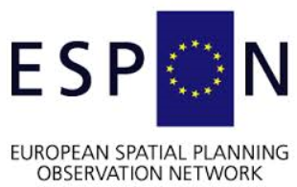
ESPON
L’European Spatial Planning Observatory Network utilizza informazioni territoriali al fine di sviluppare analisi territoriali tematiche e trasversali.
L’obiettivo è contribuire ad una migliore impostazione ed attuazione delle politiche territoriali nell’UE.
ESPON è costituito da una rete di istituti di ricerca che realizzano studi strategici per la pianificazione del territorio europeo.
Ogni Paese partecipante ha istituito un punto di contatto, che promuove la conoscenza del programma e la partecipazione ai singoli progetti.
http://www.espon.eu/

Slide 8
I quadri di valutazione (scoreboards)
Gli scoreboards sono strumenti informativi e comparativi che ricomprendono tutti gli Stati membri ed alcuni Paesi terzi.
Compiono una valutazione delle tendenze registrate e dei progressi compiuti, a livello europeo e nazionale, nel raggiungimento degli obiettivi, sulla base di indicatori essenziali.
Tali rapporti annuali sulle performance contribuiscono altresì ad individuare buone prassi, potenziali carenze e possibili miglioramenti.

Slide 9



Tra le principali tematiche prese in esame si ricordano: agenda digitale, ricerca ed innovazione, innovazione regionale, mercato interno, giustizia, aiuti di Stato, trasporti.

Slide 10
Osservatori a livello europeo
Alcuni esempi:
Osservatorio dell'innovazione nelle imprese,
Osservatorio virtuale del turismo,
Osservatorio sulle violazioni dei diritti di proprietà intellettuale,
Osservatorio sull’occupazione,
Osservatorio per il mercato energetico.

Slide 11
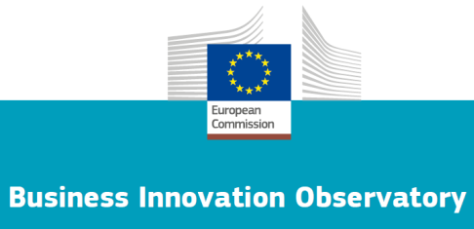
Osservatorio dell'innovazione nelle imprese
La finalità dell’Osservatorio è fornire ai responsabili politici europei analisi ed informazioni riguardanti le più recenti tendenze, attività e modelli nell’ambito dell’innovazione nelle imprese e nell’industria.
In particolare, esso deve aiutare a:
  comprendere gli ostacoli all’innovazione,
  proporre strumenti che la sostengano,
  stabilire relazioni tra imprenditori, ricercatori e policy makers.
L’analisi è condotta attraverso l’elaborazione di casi studio e trend reports.
http://ec.europa.eu/enterprise/policies/innovation/policy/business-innovation-observatory/index_en.htm

Slide 12

Osservatorio virtuale del turismo
L’istituzione di un Osservatorio virtuale in materia di turismo mira a coordinare in rete le attività di ricerca dei diversi istituti nazionali di ricerca e fornire dati socioeconomici a livello europeo.
In particolare, l’obiettivo è:
  fornire informazioni attendibili, comparabili ed aggiornate,
  individuare le tendenze e gli sviluppi nel settore,
  sostenere l’elaborazione di politiche fondate su dati concreti.
http://ec.europa.eu/enterprise/sectors/tourism/vto/index_it.htm

Slide 13
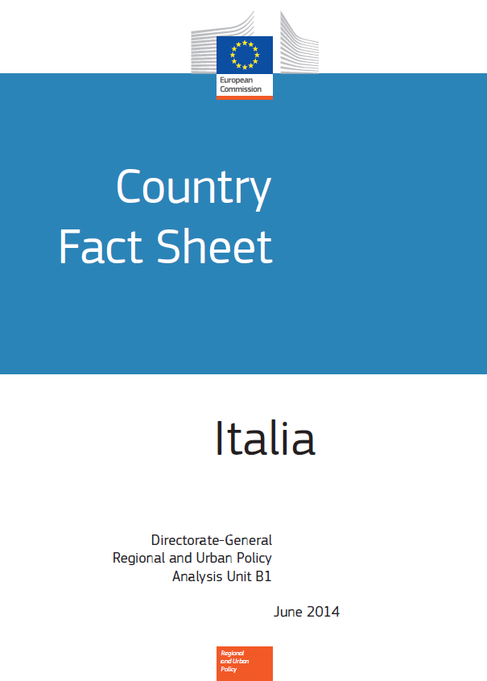
Country fact sheet DG REGIO
Confronta le performance di ciascun Paese rispetto alla media europea ed al migliore e peggiore risultato, determinando inoltre la lontananza dai target stabiliti.
Presenta gli indicatori a livello nazionale, raggruppati secondo tre tipi di crescita (intelligente, sostenibile ed inclusiva), e regionale.
Fornisce dati sulla distribuzione della popolazione per tipo di regione ed alcuni indicatori sul grado di urbanizzazione.
http://ec.europa.eu/regional_policy/sources/docgener/informat/country2013/country_it_en.pdf

Slide 14
Monitoraggio e scambio dei dati relativi ai fondi strutturali
L’Accordo di Partenariato affronta la questione del sistema per lo scambio elettronico di dati ed informazioni relativi ai programmi.
L’approccio 2007-2013 era volto a garantire, oltre alla sistematica raccolta dei dati relativi alla realizzazione degli interventi, anche l’alimentazione del sistema nazionale di monitoraggio unitario.
Nel ciclo 2014-2020 si intende migliorare e completare i sistemi informativi al fine di raggiungere la complessiva integrazione del flusso informativo dal beneficiario alla Commissione Europea.

Slide 15
Le azioni previste dall’Accordo di Partenariato
Sono previste azioni nell’ambito degli obiettivi tematici 3 e 11. Tra queste:
“Sostegno al riposizionamento competitivo, alla capacità di adattamento al mercato, all’attrattività per potenziali investitori, dei sistemi imprenditoriali vitali delimitati territorialmente” – prevedendo in particolare l’individuazione di aree attraverso analisi di trend e bisogni dei sistemi imprenditoriali, e la diagnosi delle principali criticità e delle potenzialità di sviluppo delle aree stesse in partenariato con soggetti portatori di interessi a livello locale (es. camere di commercio). (3.3.1)
“Azioni di sistema a carattere informativo e conoscitivo volte a diffondere e omogeneizzare la base informativa a disposizione delle imprese” – finanziando piattaforme di raccolta e scambio di informazioni, repository di dati e fonti di supporto all’internazionalizzazione (3.4.4)
“Produzione di informazioni statistiche con elevato grado di disaggregazione territoriale e di dati di dettaglio collegati ai singoli Programmi” (11.6.9)

Slide 16
Grazie per l’attenzione flavio.burlizzi@sistemacamerale.eu

